Slide 1
МБДОУ Д/С КОМБИНИРОВАННОГО ВИДА «Солнышко»
Нравственно – патриотическое воспитание старших дошкольников посредством организации и проведения
Военно- спортивной игры
«Зарница»
Подготовила: Никуленок Марина Волдемарсовна
инструктор по физическому воспитанию детей дошкольного возраста

Slide 2
Патриот – это тот, кто любит свое Отечество не за то, что оно дает ему какие-то блага и привилегии перед другими народами, а потому, что это его Родина.
Чувство любви к Родине – это одно из самых сильных чувств, без него человек не ощущает своих корней. Россия переживает в настоящее время, один из непростых исторических периодов. У подрастающего поколения, в последние годы, наблюдается отчуждение от отечественной культуры, общественно-исторического опыта своего народа.
Исходя из этого, проблема нравственно - патриотического воспитания детей дошкольного возраста приобретает особую актуальность. В связи с этим возникает неотложность решения проблем воспитания патриотизма в работе с детьми дошкольного возраста. Очень важно, чтобы уже в дошкольном возрасте ребенок почувствовал личную ответственность за родную землю и ее будущее!
.

Slide 3
Цель: формирование патриотических качеств личности ребенка, уважения и гордости за Российскую армию посредством участия в военно – спортивной игре «Зарница»; сплочение детского коллектива и взаимодействие с родителями (законными представителями).
Задачи | Планируемые результаты
1. Систематизировать знания о Российской Армии, родах войск, военной технике и представления об особенностях военной службы. | Популяризация военно – спортивной игры «Зарница» среди семей воспитанников как наиболее актуальной и полезной формы совместного досуга.
2. Развивать у детей познавательную активность, творческие способности. | Развитие физических качеств дошкольников.
3. Воспитывать чувство гордости за свою армию и вызывать желание быть похожими на сильных Российских воинов. | Воспитание гражданственности, ответственности за свои поступки.
4. Приобщать родителей к совместной деятельности детей, педагогов, родителей. | Укрепление взаимоотношений между детьми, родителями и воспитателями.

Slide 4
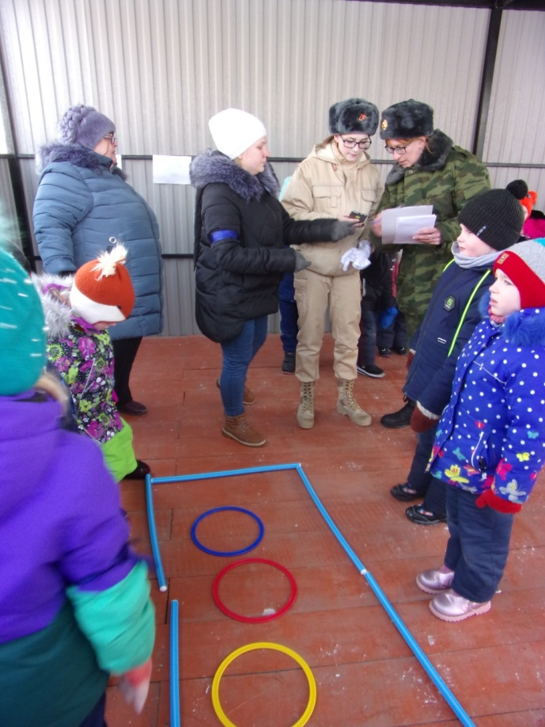
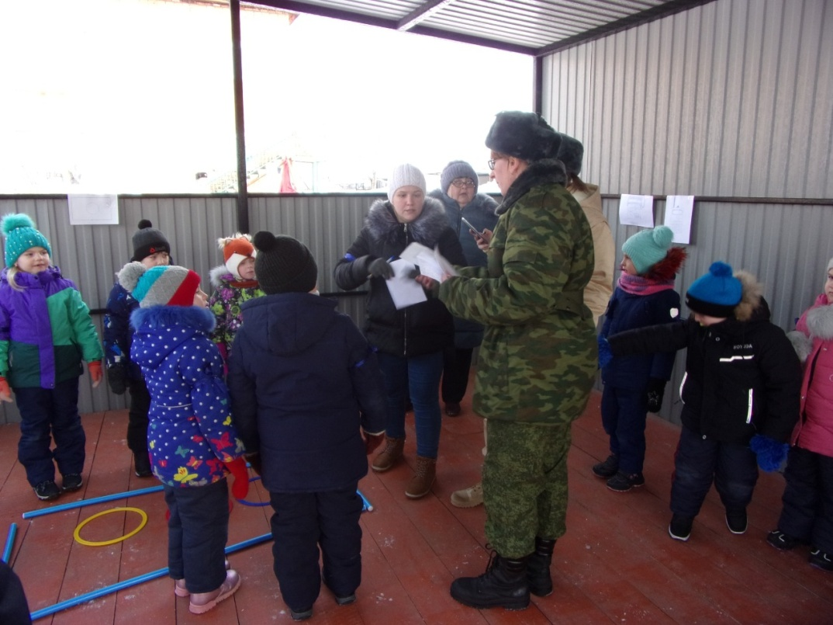
В игре участвует 3 отряда, выполняющий важное «боевое задание». Игра представляет собой имитацию военных учений, с элементами соревнования в различных военно-прикладных видах спорта, игровыми элементами. При прохождении маршрута каждый отряд выполняет различные задания..

Slide 5
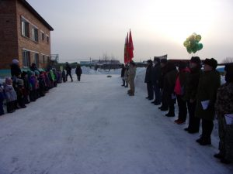
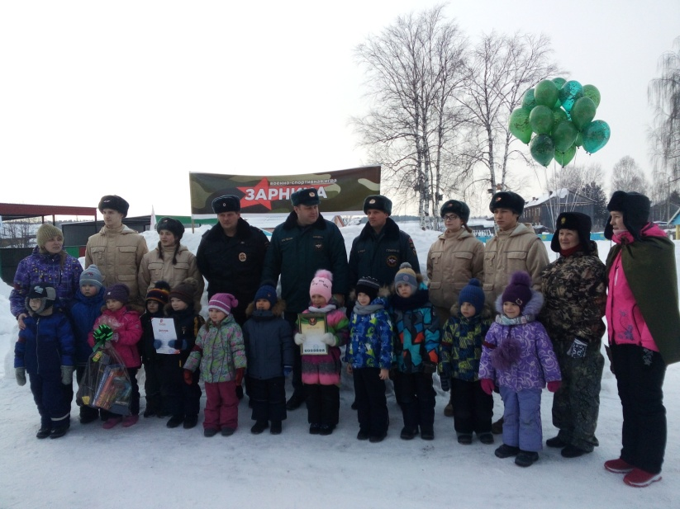
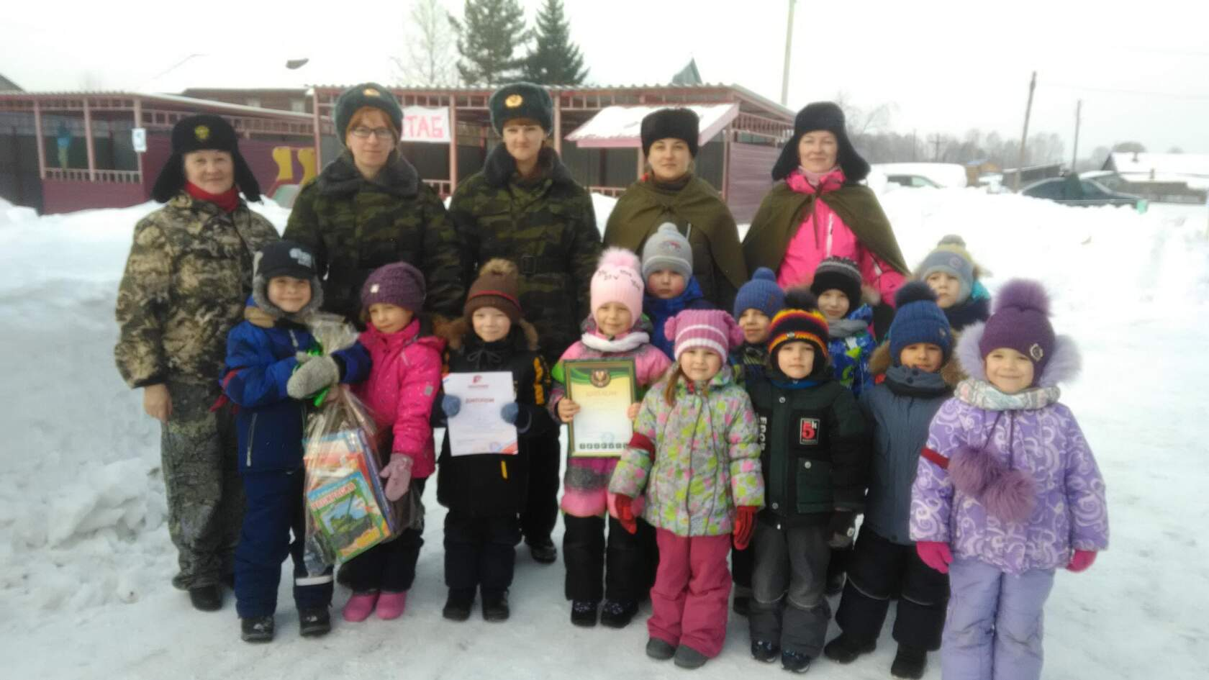
Игра начинается с построения и приветствия отрядов.

Slide 6
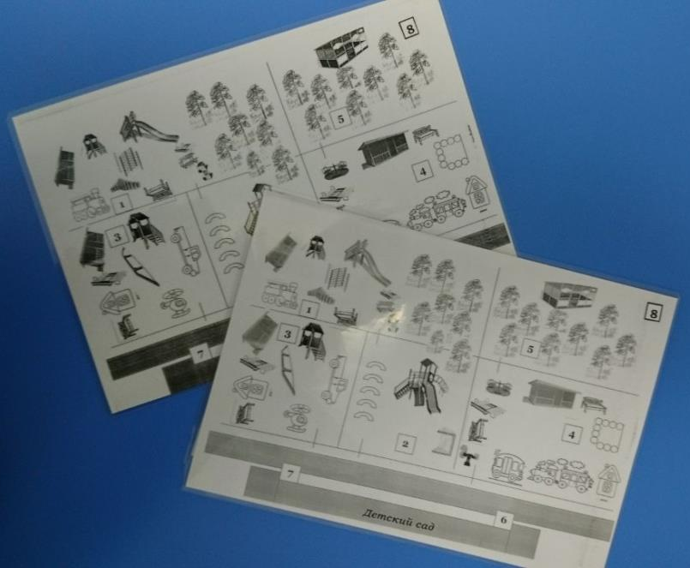
Команды продвигаются по маршруту, который указан на карте. У каждой команды своя карта и свой маршрут для того, чтобы группы на контрольных пунктах, по возможности, не пересекались.

Slide 7
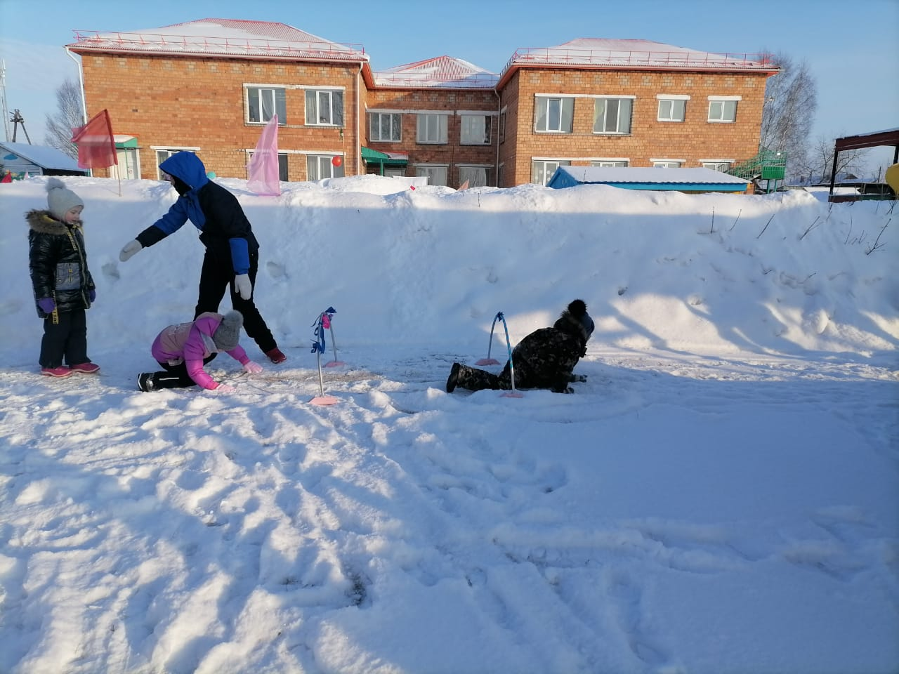
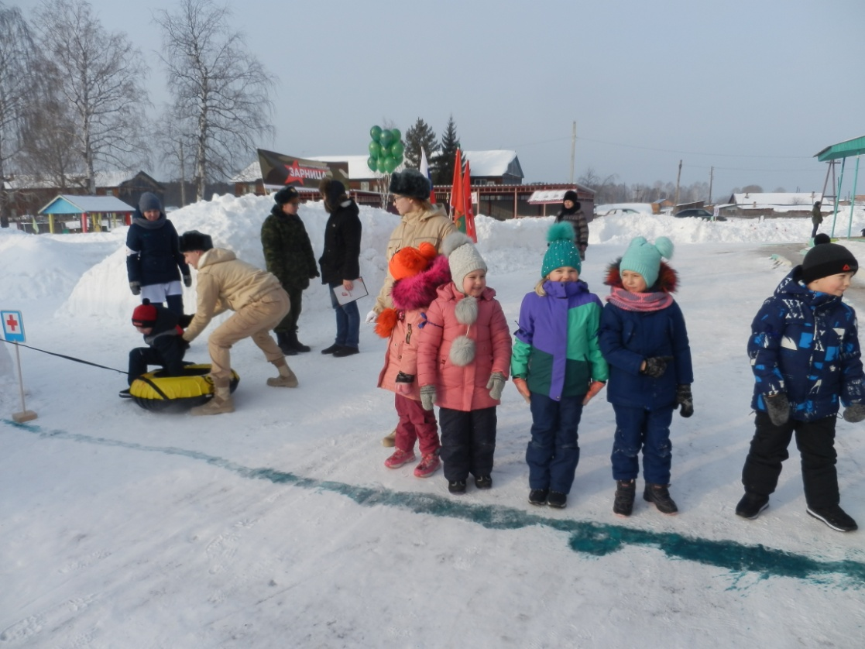
Перед началом боевых учений дети с помощью родителей внимательно изучают карту и маршрутный лист. В каждом отряде капитан отряда – один из родителей. Капитан дает команду детям в каком направлении нужно продвигаться по участку согласно карте и маршрутному листу, а также следит за техникой безопасности при выполнении заданий. В этом ему помогают так же и другие родители, принявшие участие в игре.

Slide 8
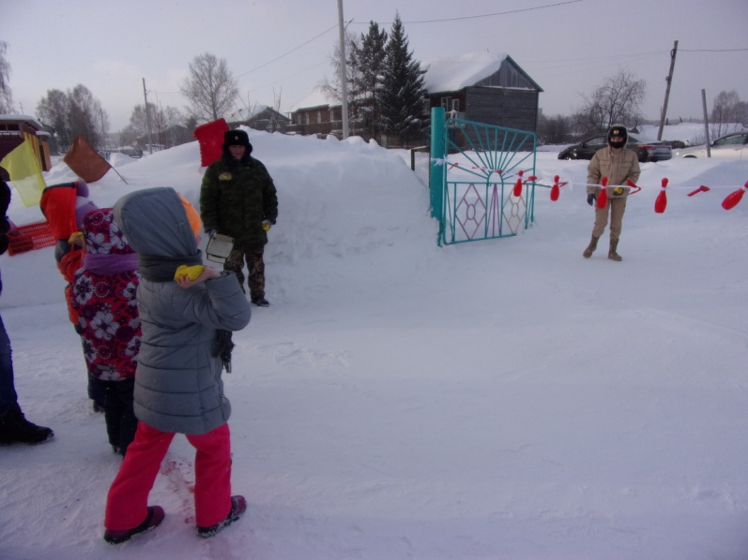
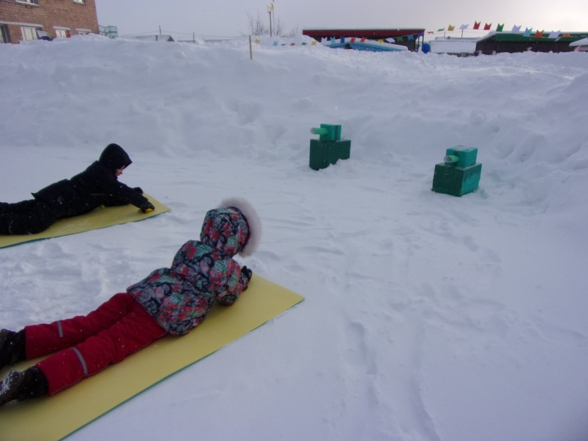
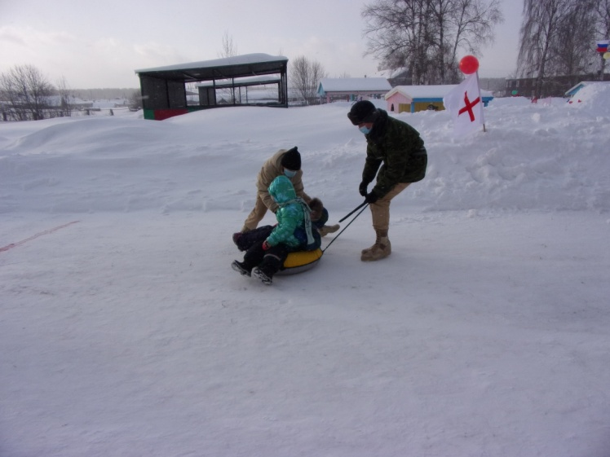
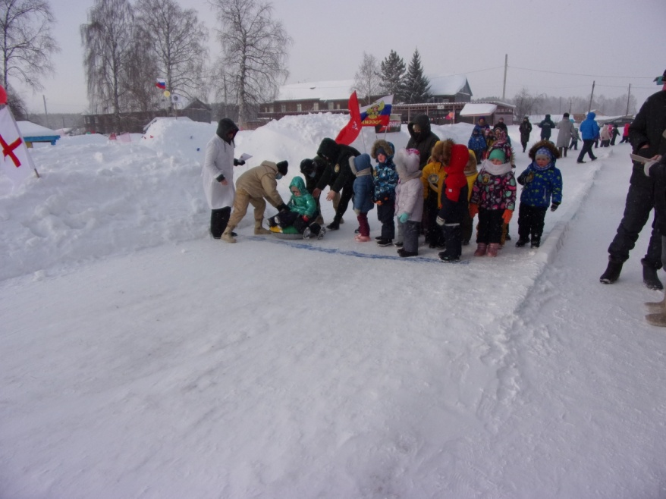
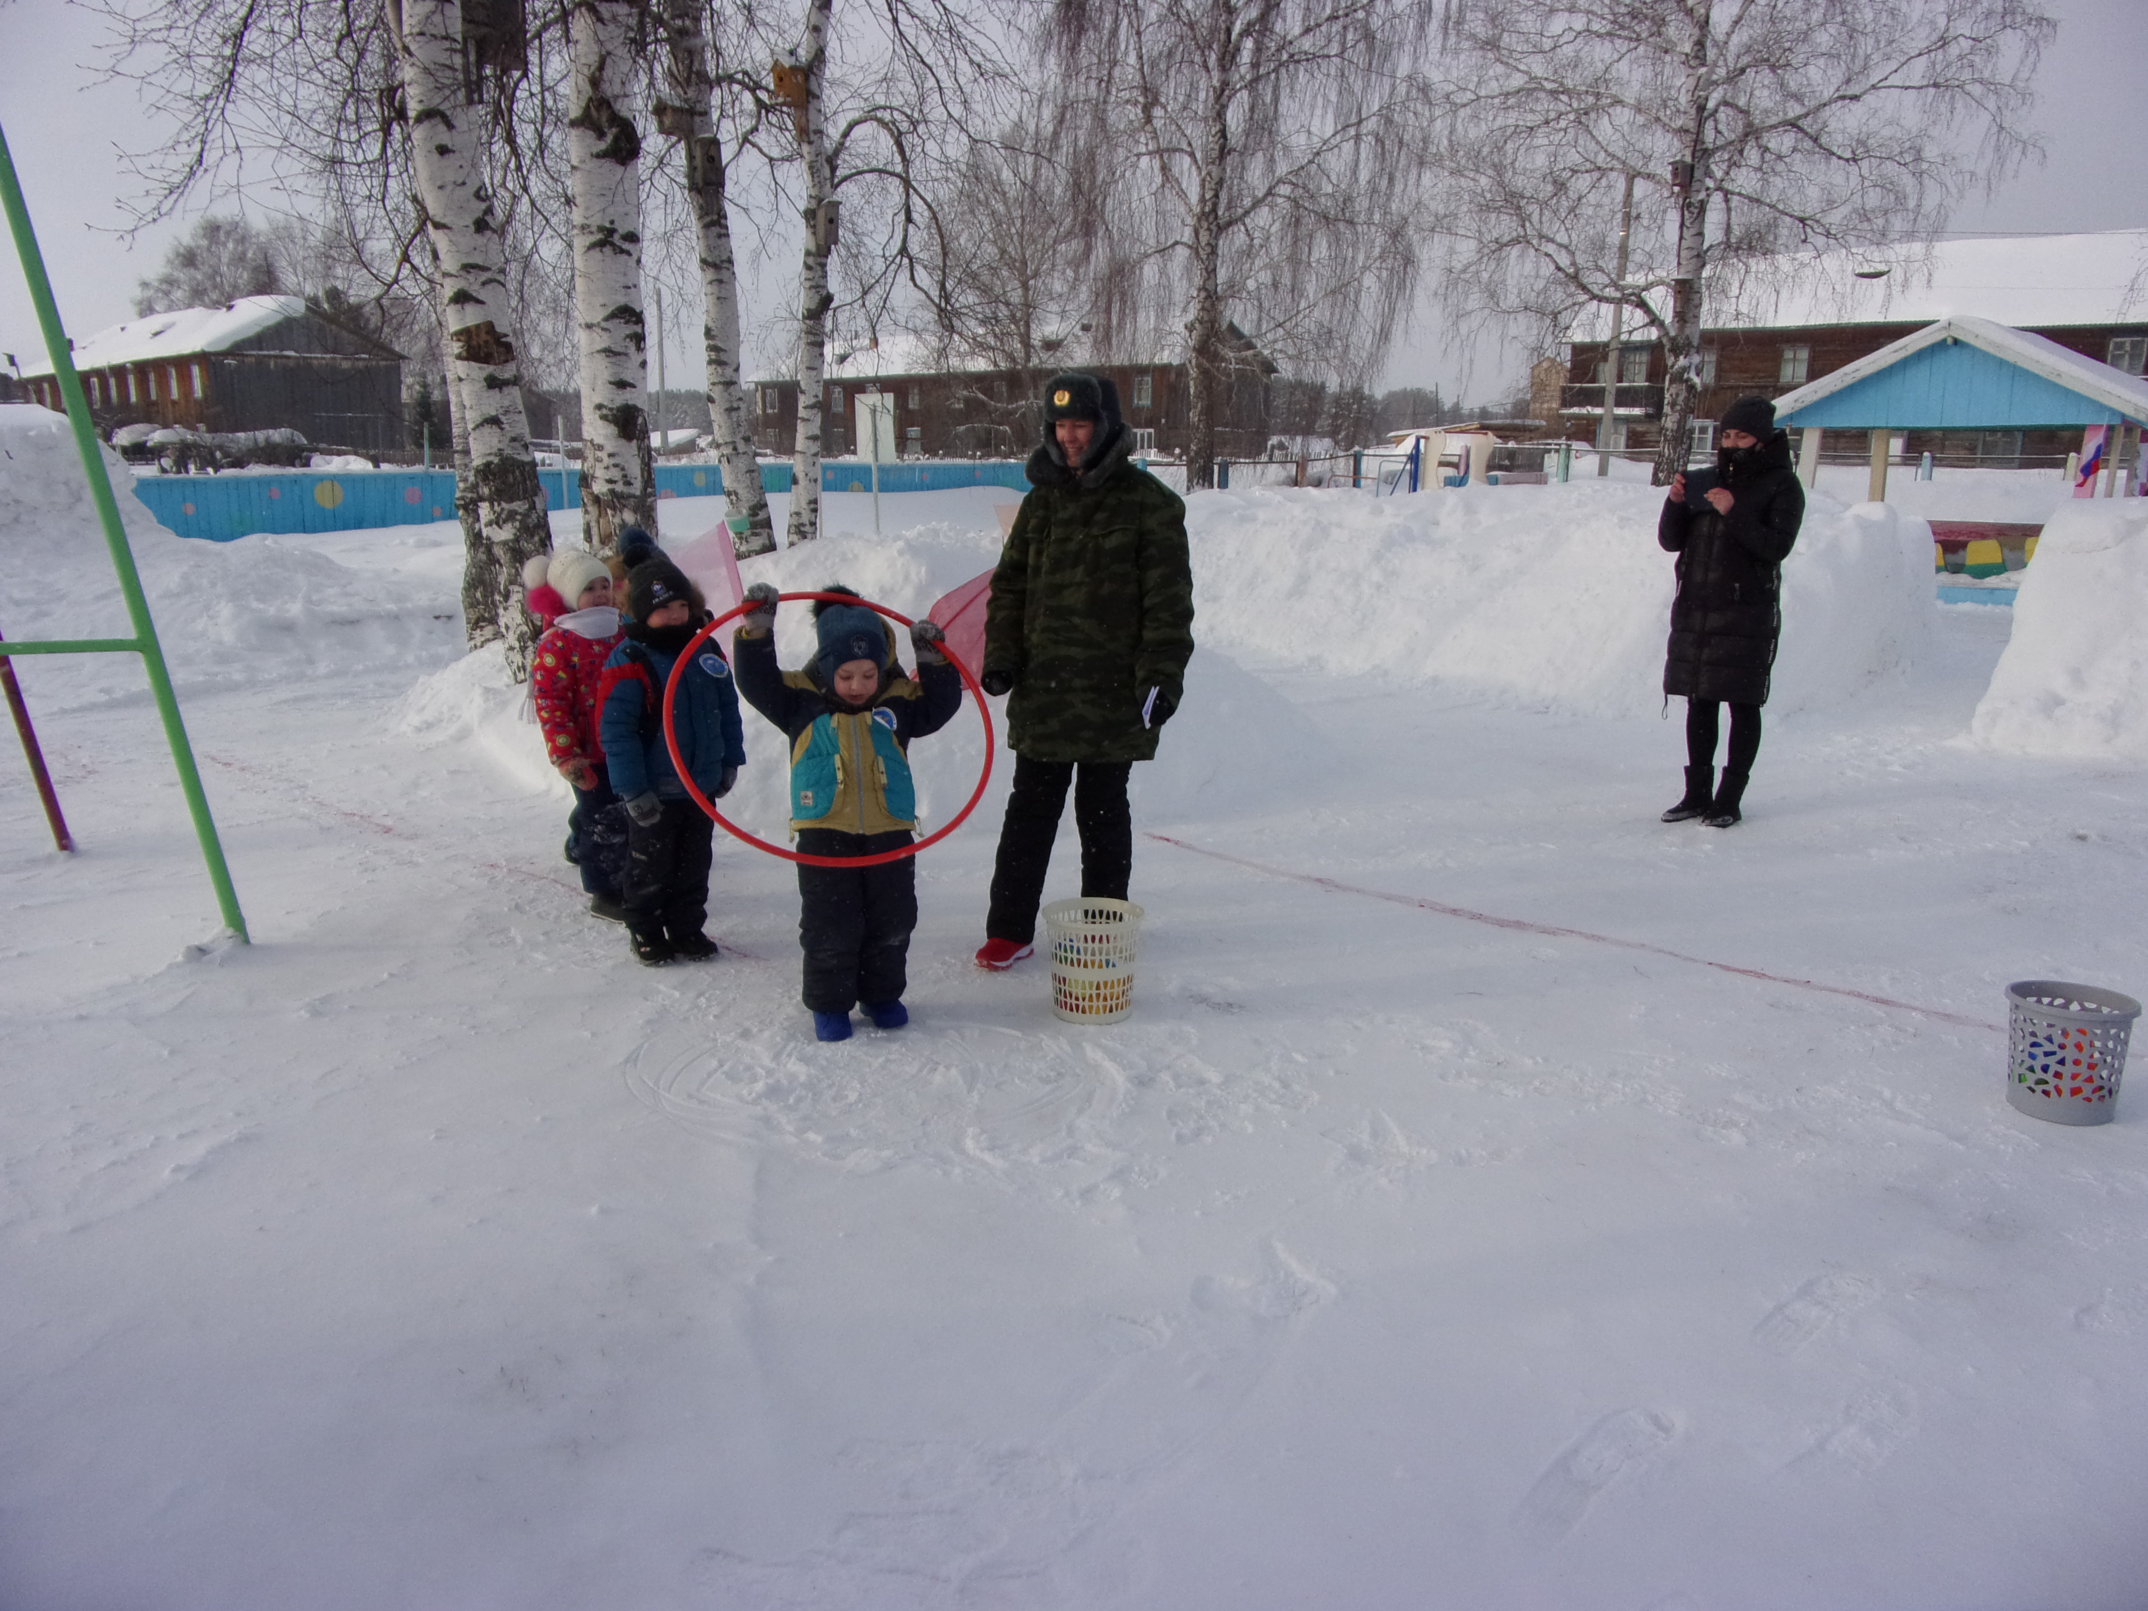

Slide 9
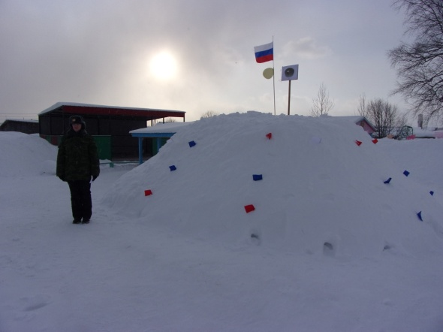
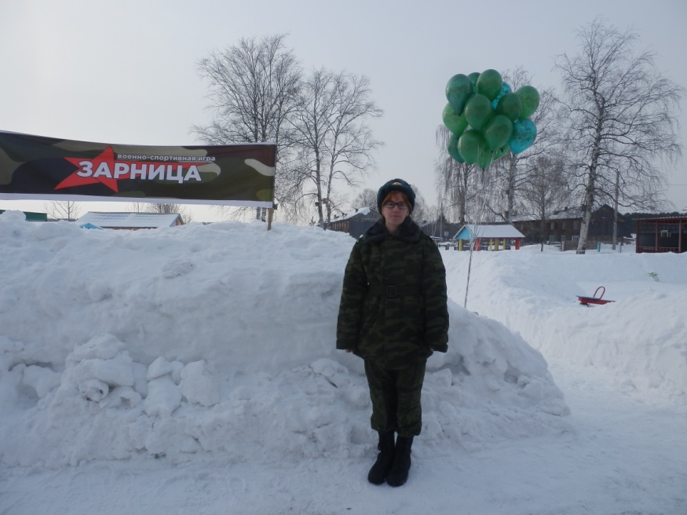
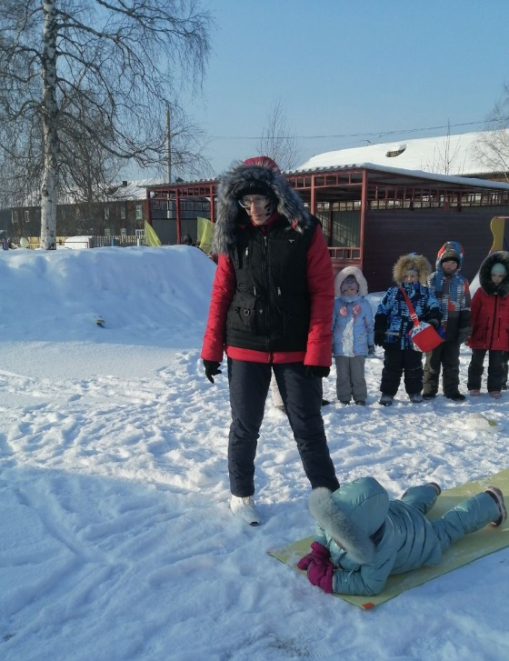
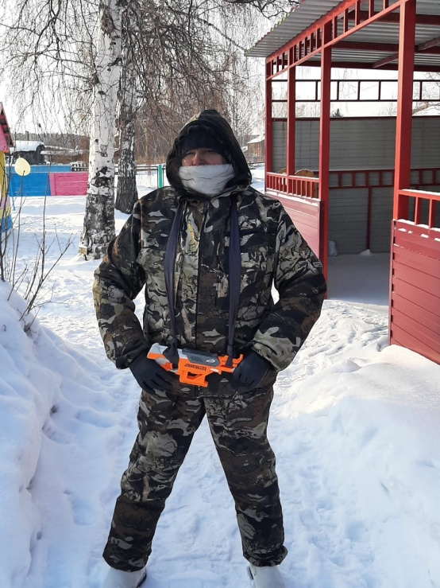
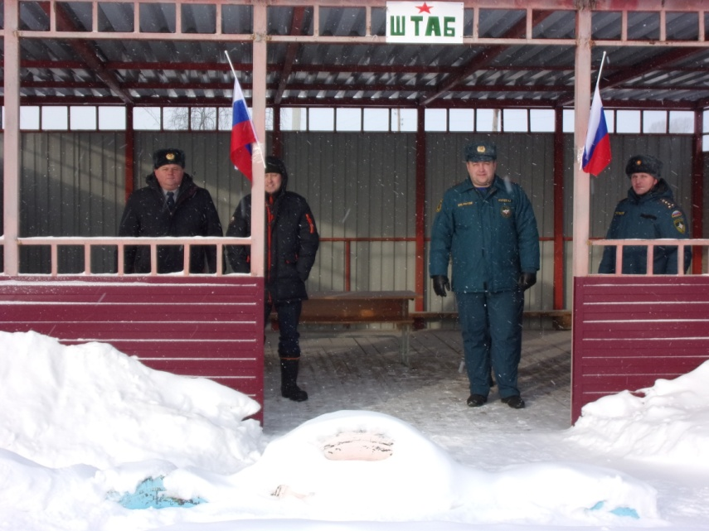
На каждом контрольном пункте находится ведущий – судья, который сообщает детям задание, отмечает правильность его выполнения.

Slide 10
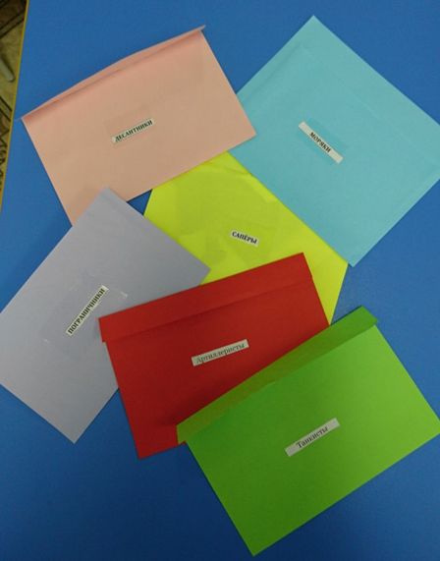
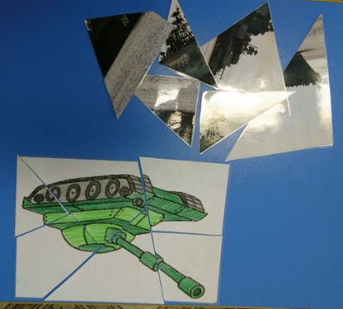
После выполнения боевого задания на каждом контрольном пункте судья выдает отряду один пазл. У каждого отряда был свой цвет конверта, в котором находится пазл. Из собранных пазлов дети должны будут составить свою картинку.

Slide 11
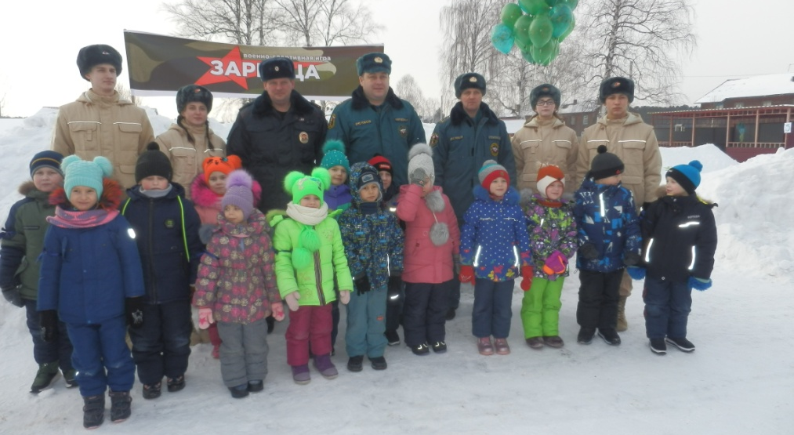
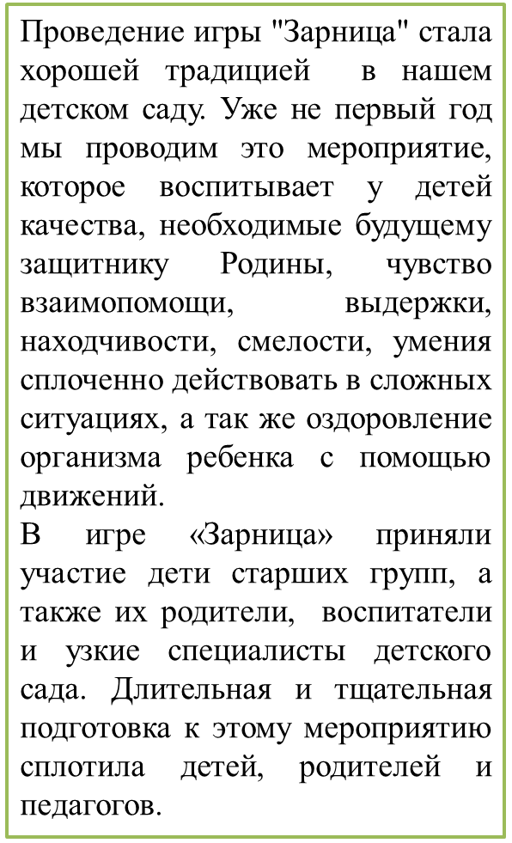
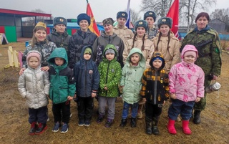
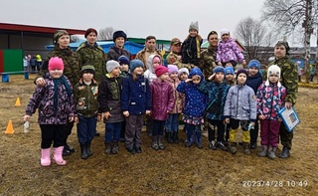

Slide 12
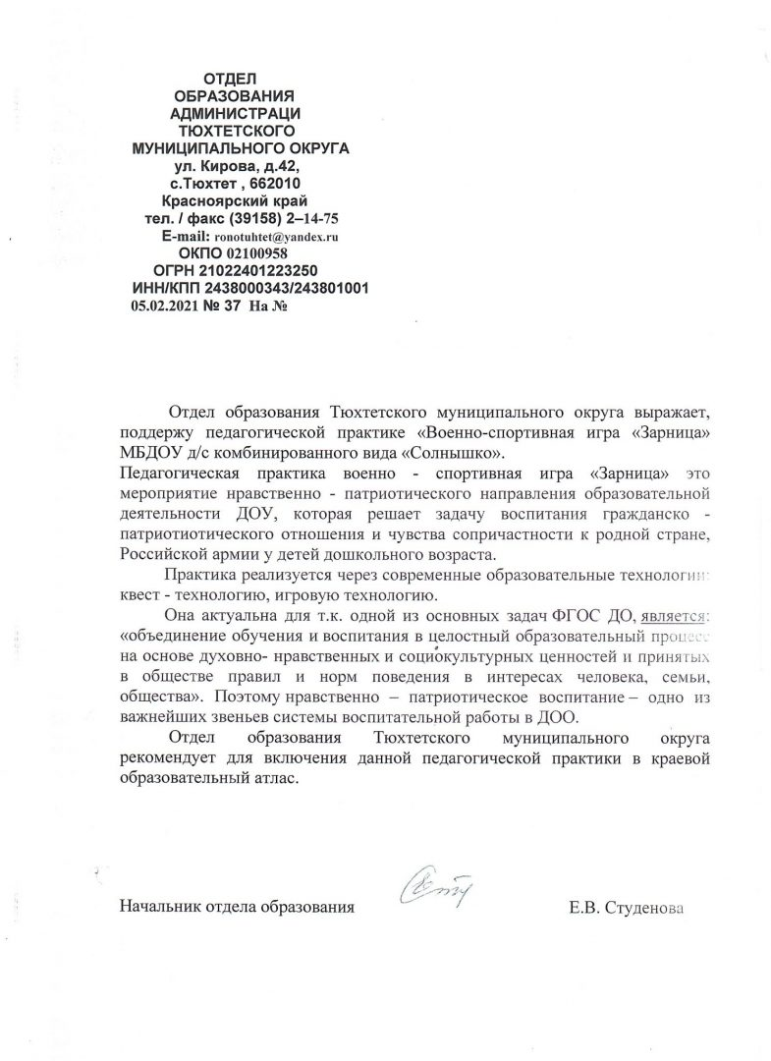
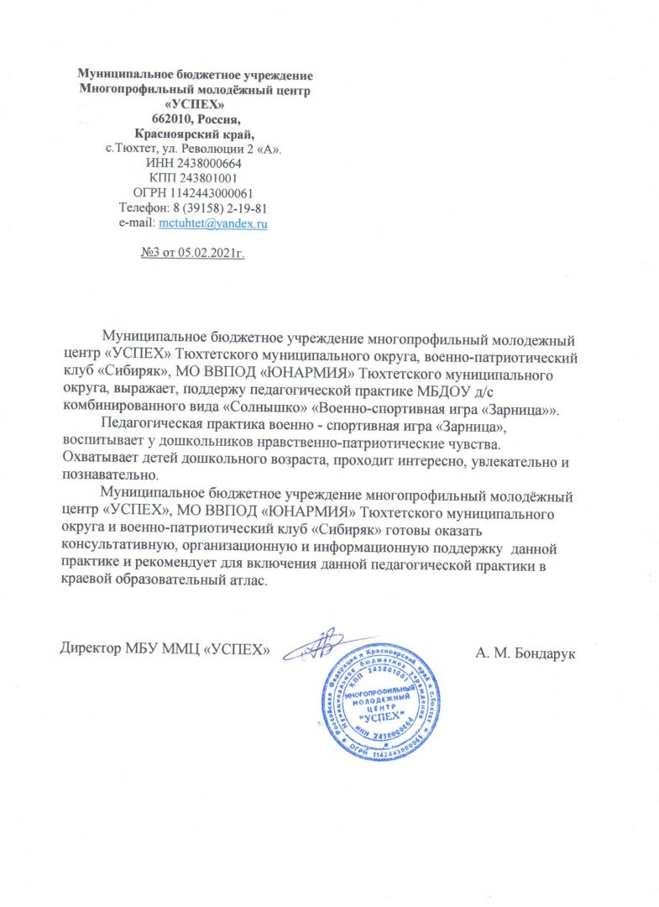
Значимость опыта работы использования военно – спортивной игры «Зарница»
С воспитанниками старшего дошкольного возраста заключается в том, что он применим в повседневной практике любого дошкольного учреждения.

